Slide 1
МОУ «ЛСОШ №7»
Формирование элементов финансовой грамотности
младших школьников в урочной и неурочной
деятельности
Учитель начальных классов:
Федухина Р.А.
2021 г

Slide 2
«Нажить много денег – храбрость; сохранить их – мудрость, а умело расходовать – искусство».
Бертольд Авербах

Slide 3
Современные дети очень рано знакомятся с ролью денег в жизни человека.
Они слышат разговоры о деньгах дома, по телевизору, на улице. Они рано понимают — деньги позволяют получить желаемое, и начинают стремиться к самостоятельному использованию денег.

Slide 4
Необходимость внедрения уроков финансовой грамотности в школах обусловлена еще и тем, что современные дети достаточно активно самостоятельно покупают товары.

Slide 5
Важно помочь школьникам получить комплекс знаний и умений, которые помогут в дальнейшем решать финансовые вопросы, а именно:
- понимать природу и функции денег;
- уметь ценить деньги;
- уметь считать деньги;
- уметь экономить;
- уметь тратить деньги и жить по средствам;
- уметь возвращать долги;
- уметь делиться;
- уметь приумножать деньги.

Slide 6
Методы:
«Мозаика»;
«Кластер»;
- «Один — два – вместе»

Slide 7
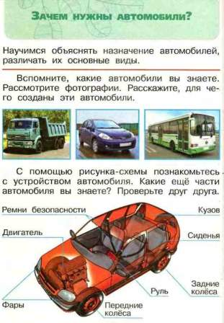
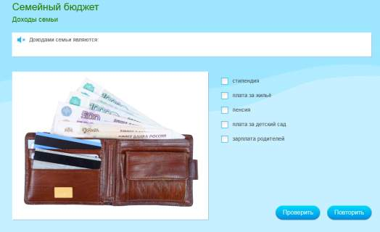
Урочная деятельность.
Окружающий мир

Slide 8
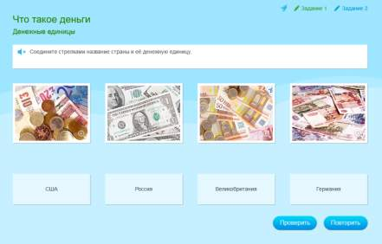
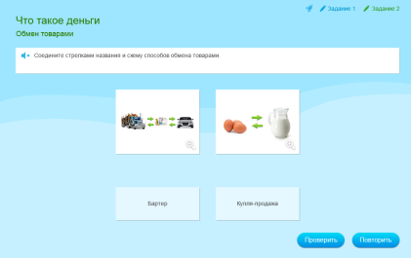
Урочная деятельность.
Окружающий мир

Slide 9
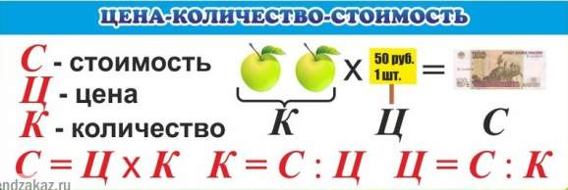
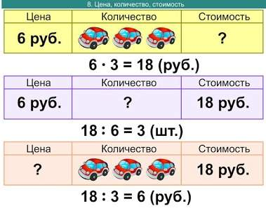
Урочная деятельность.
Математика

Slide 10
Урочная деятельность.
Русский язык
Соедини линиями продолжение пословицы
Береги хлеб для еды, богатый вора боится.
Без денег торговать а деньги для Беды.
Богатому не спится, как без соли хлебать
Когда деньги говорят, прокладывает.
Есть грош, тогда правда молчит...
Денежка дорожку так будет и рожь

Slide 11
Урочная деятельность.
Литературное чтение

Slide 12
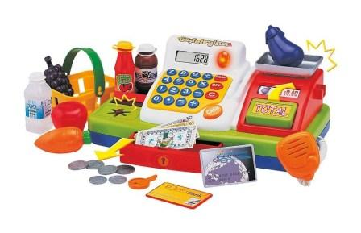
Неурочная деятельность.
Игра
«Магазин»
Игра
«Профессия»

Slide 13
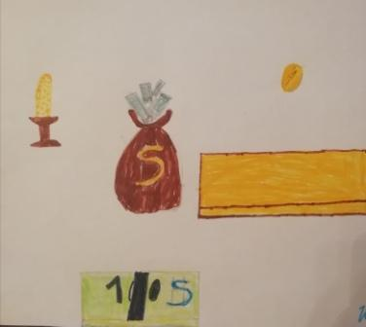
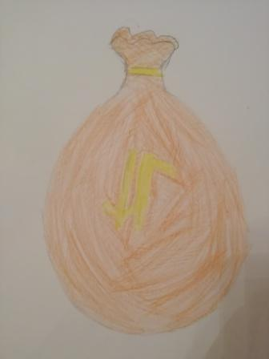
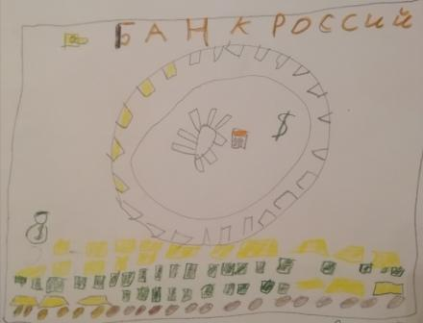
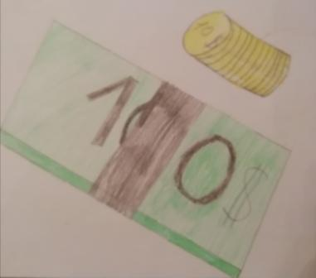
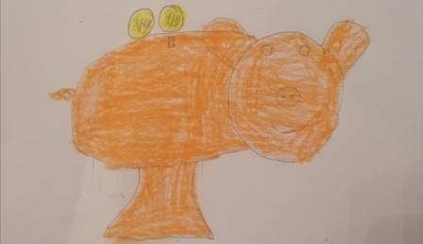
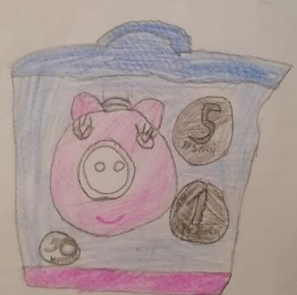
Неурочная деятельность.
Конкурс рисунков
«Деньги-это серьёзно»

Slide 14
Неурочная деятельность.
Загадки «Доскажи словечко»
Обязан деньги ты вложить,
Чтоб производство запустить,
И чтоб ты прибыль получал
Начальный нужен КАПИТАЛ
Получил купец доход,
Увеличил оборот,
Все расходы оплатил,
Свою ДОЛЮ получил.
Деньги взяты в долг, на срок
И возможно, под залог.
Делу это не вредит,
Коль под дело взят КРЕДИТ
Продукт труда, что можно обменять,
Купить и самому перепродать …
Свезти на ярмарку, на рынок, на базар.
Что это за продукт? Скажи – ТОВАР

Slide 15
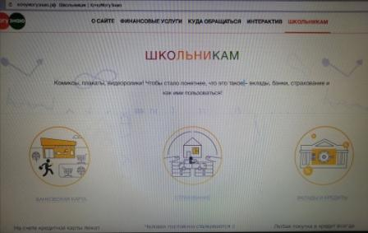
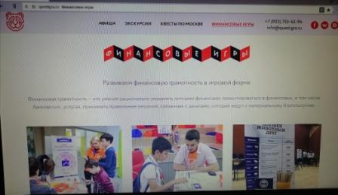
Интернет - ресурсы
https://хочумогузнаю.рф
http://questigra.ru/finquest/

Slide 16
Деятельность, направленная на воспитание финансовой грамотности младших школьников, может быть проведена в разных формах;
Получив основы финансовых знаний в начальной школе, детям будет легче и доступнее осваивать новые вершины экономики в средней, а затем и в старшей школе, что имеет важное значение для формирования и совершенствования личности человека – гражданина своей страны;
Чем раньше у детей будут сформированы базовые представления о финансовой стороне жизни человека, а на их основе - понятия, тем безболезненней будет их социальная адаптация во взрослом мире, тем легче будет осуществлен их профессиональный выбор в будущем, а общество получит более грамотных потребителей и производителей.

Slide 17
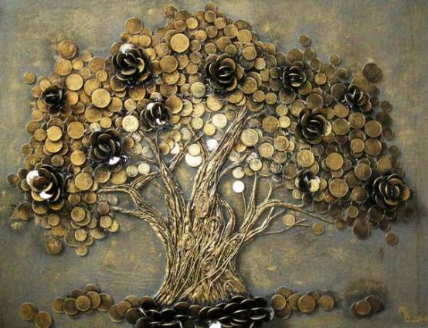
СПАСИБО
ЗА ВНИМАНИЕ!

